Slide 1
TRÒ CHƠI ĐÂY LÀ KHỐI GÌ
KHỐI TAM GIÁC
KHỐI TRỤ
KHỐI CHÓP NÓN
KHỐI CẦU
KHỐI VUÔNG
Các khối này các em đã học ở lớp mâý ?
Đã học ở lớp 1 bài (SÁNG TẠO TỪ NHỮNG KHỐI CƠ BẢN)
Notes:
j ở lớp 1

Slide 2
TRƯỜNG TH & THCS TRIỆU HOÀ
CHỦ ĐỀ 5
SỰ KẾT HỢP THÚ VỊ CỦA KHỐI
TIẾT 1

Slide 3
Mục tiêu của em:
Học sinh biết kết hợp các khối và có kĩ năng thực hành,để tạo nên sản phẩm mĩ thuật.

Slide 4
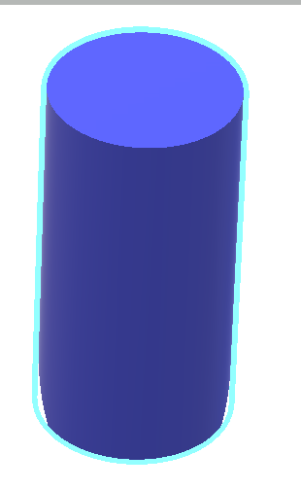
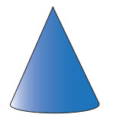
QUAN SÁT : ĐÂY LÀ KHỐI GÌ
KHỐI TRỤ
KHỐI CẦU
KHỐI NÓN
KHỐI CHỮ NHẬT
KHỐI VUÔNG

Slide 5
ĐỒ VẬT NÀO CÓ HÌNH KHỐI CẦU

Slide 6
ĐỒ VẬT NÀO CÓ HÌNH KHỐI TRỤ

Slide 7
ĐỒ VẬT NÀO CÓ HÌNH KHỐI NÓN

Slide 8
ĐỒ VẬT NÀO CÓ HÌNH KHỐI CHỮ NHẬT

Slide 9
ĐỒ VẬT NÀO CÓ HÌNH KHỐI VUÔNG

Slide 10
LUYỆN TẬP
NẶN CÁC KHÔI ĐÃ HỌC

Slide 11
THẢO LUẬN
Bạn nặn đồ vật gì ?
Đồ vật đó thuộc khối nào ?

Slide 12
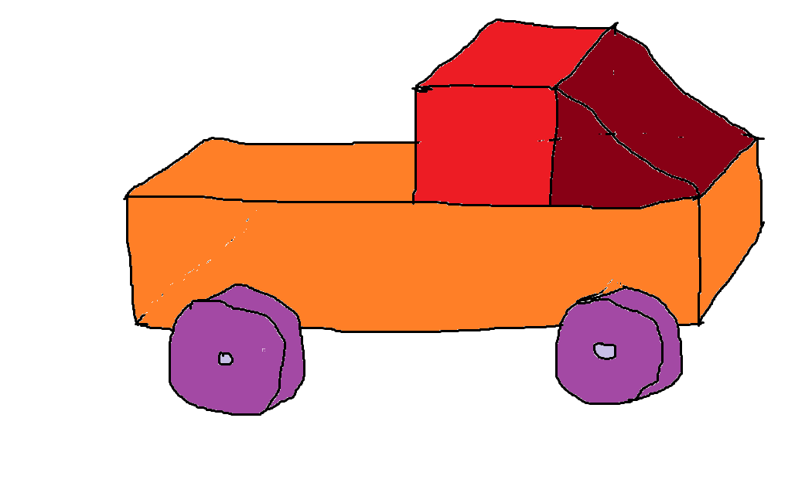
TRÒ CHƠI ĐOÁN XEM ĐÂY LÀ VẬT GÌ ?KHỐI GÌ ?
Đây là vật gì ?
Rô bốt người
Đây là vật gì ?
ô tô
Ô tô được kết hợt từ những khối nào ?
Rô bốt người được kết hợt từ những khối nào ?
khối trụ, khối chữ nhật , khối vuông , khối tam giác
khối vuông , khối chữ nhật , khối trụ

